Slide 1
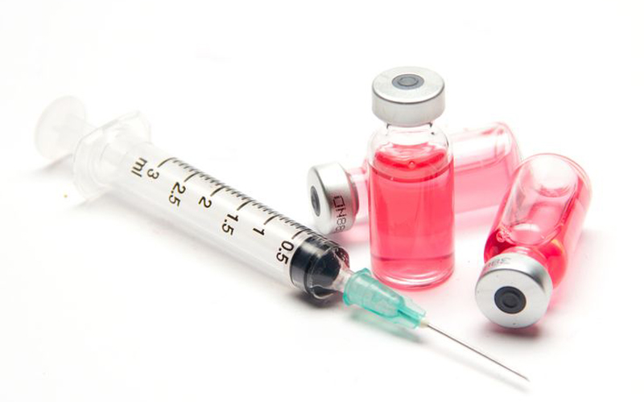
การดำเนินงานวัคซีน MMR
อำเภอเขาฉกรรจ์ จังหวัดสระแก้ว

Slide 2
ผลงานการดำเนินงานวัคซีน MMR ปีงบประมาณ 2559
อำเภอเขาฉกรรจ์ จำแนกเป็นหน่วยบริการ
สถานบริการ | MMR1 | MMR2
รพ.สต.เขาฉกรรจ์ ตำบลเขาฉกรรจ์ | 100 | 55.00
รพ.สต.เขาสามสิบ ตำบลเขาสามสิบ | 98.44 | 81.48
รพ.สต.หนองหว้า ตำบลหนองหว้า | 86.00 | 84.93
รพ.สต.คลองเจริญ ตำบลหนองหว้า | 77.36 | 70.42
สถานีอนามัยนาคันหัก ตำบลพระเพลิง | 77.97 | 67.11
รพ.สต.ซับมะนาว ตำบลหนองหว้า | 65.32 | 46.10
รพ.สต.ไทรทอง ตำบลพระเพลิง | 67.69 | 58.87
รวม | 81.83 | 66.27

Slide 3
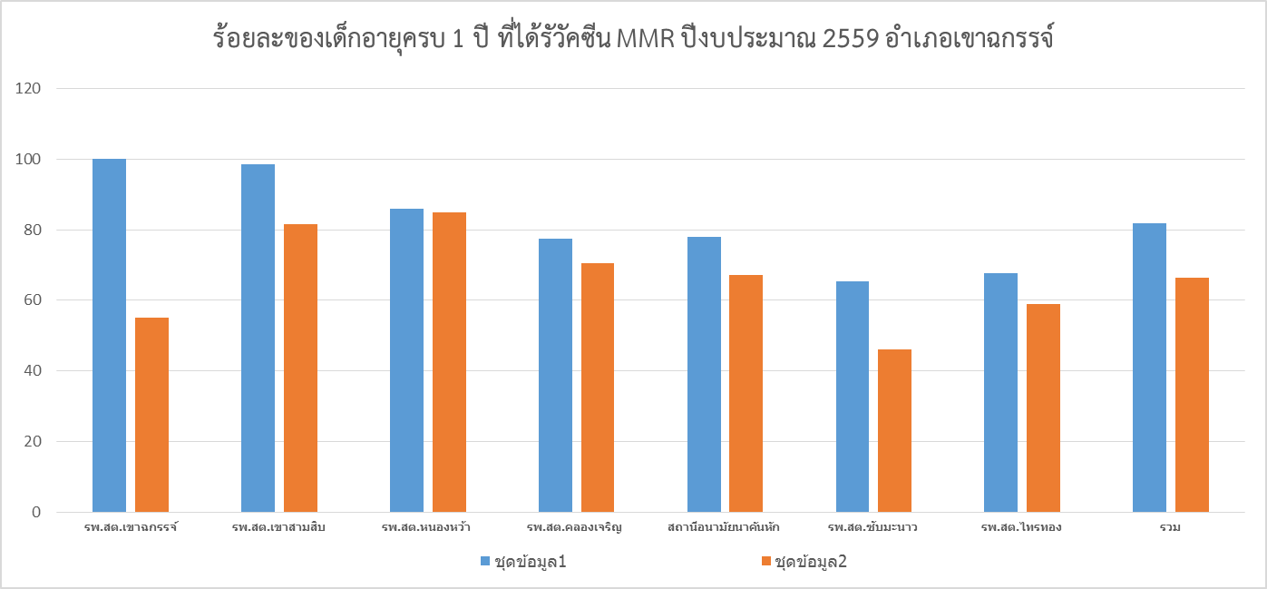
ร้อยละของเด็กอายุครบ 1 ปี ที่ได้รับวัคซีน MMR
ปีงบประมาณ 2559 อำเภอเขาฉกรรจ์ จำแนกเป็นหน่วยบริการ

Slide 4
สาเหตุที่ทำให้ผลงานการดำเนินงานวัคซีนไม่ถึงเป้าหมาย
กรณีที่เด็กไปรับบริการมาจากสถานบริการอื่น พื้นที่ไม่ได้ตามเก็บสมุดวัคซีนมาบันทึก
กรณีที่เด็กมีการย้ายที่อยู่ ซึ่งเดิมเด็กมีชื่ออยู่ในทะเบียนบ้านในเขตที่รับผิดชอบ จึงทำให้เป้าหมายมากกว่าเด็กที่ได้รับวัคซีนตามความเป็นจริง
จำนวนเป้าหมายของเด็กที่จะได้รับวัคซีนรายปี ไม่ตรงกับข้อมูลรายชื่อเป้าหมายวัคซีน แยกรายอายุ ใน HealthExplorer.
มีการเปลี่ยนแปลงช่วงอายุในการรับวัคซีน MMR2 จากเดิมฉีด 7 ปี มาเป็น 2 ปีครึ่ง พื้นที่คีย์ข้อมูลเป็น MR รณรงค์ ซึ่งไม่มั่นใจว่าระบบ HDC จังหวัดคิดผลงานจากรหัสใด
มีบางพื้นที่ อัพเดทเวอร์ชั่น JHCIS แล้วทำให้ข้อมูลหายไป 6 เดือน ซึ่งถ้ามีการคีย์ข้อมูลวัคซีนแล้วนำเข้าข้อมูลใหม่จะทำให้ข้อมูลเดิมที่เคยส่งไปจังหวัดหายหมด จึงต้องใช้เวลาในการคีย์ข้อมูลใหม่ทั้งหมด

Slide 5
แนวทางการพัฒนาการดำเนินงานวัคซีน
ในกรณีที่เด็กได้รับบริการวัคซีนมาจากสถานบริการการอื่นมาก่อน ต้องมีการลงพื้นที่เพื่อตามเก็บสมุดบันทึกสุขภาพแม่และเด็ก (สมุดสีชมพู) มาตรวจสอบและบันทึกข้อมูลความครอบคลุม
ลงพื้นที่สำรวจเด็กที่มีอยู่ในพื้นที่ที่นับผิดชอบ และตรวจสอบสถานะที่อยู่ของเด็ก
ตรวจสอบความถูกต้องของข้อมูลที่มีการบันทึกในโปรแกรม JHCIS

Slide 6
สิ่งที่ต้องการให้ สสจ. สนับสนุนในการดำเนินการวัคซีน
การเชื่อมโยงข้อมูลการได้รับวัคซีนของแต่ละหน่วยบริการภายในจังหวัด เมื่อดึงเข้าข้อมูล HealthExplorer.
รหัสการบันทึกข้อมูล MMR2 และ MR รณรงค์ อยากเสนอให้อยู่ในช่องเดียวกัน เพราะหากคีย์ จะได้ขึ้นผลงาน

Slide 7
ขอบพระคุณ

